Slide 1
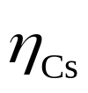

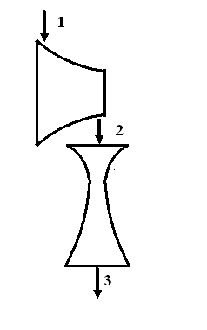
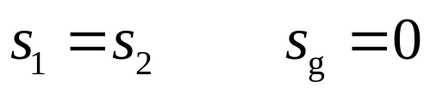
A4532771
100 kPa、17 ℃的空气在压气机内绝热压缩到400
kPa，然后进入喷管绝热膨胀，回复到100kPa。(1)压气
机及喷管内过程均可逆，空气进入和排出压气机时宏观
动能和位能变化可忽略不计，求压气机耗功及喷管出口
截面上气流速度；(2)压气机及喷管内过程均不可逆，
=0.90， =0.90，再求压气机耗功及喷
管出口截面上气流速度；（3）分析两种工
况的能量利用情况。
解：
（1）▲取压气机为控制体积：
可逆绝热压缩

Slide 2
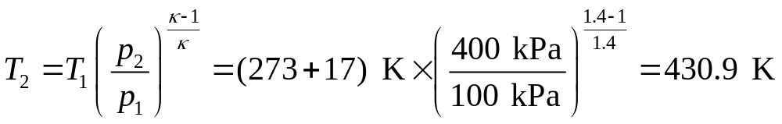

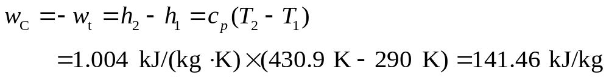

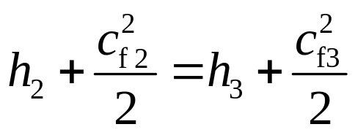
据 稳定流动能量方程：
压气机耗功
▲取喷管为控制体积：压气机及喷管内过程均可逆，且
所以状态3参数与状态1参数相同。
据 喷管内稳定流动能量方程：

Slide 3
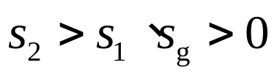
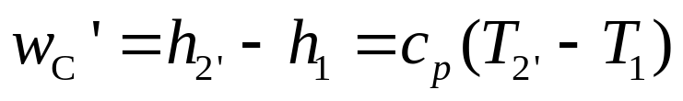
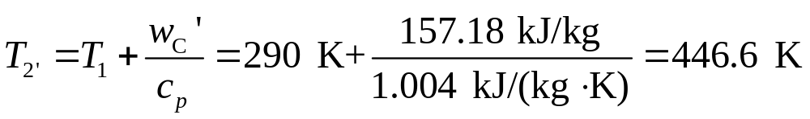
（2）▲取压气机为控制体积：不可逆绝热压缩
其它条件不变，所以压气机耗功

Slide 4
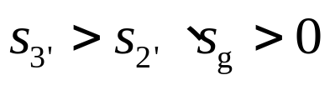
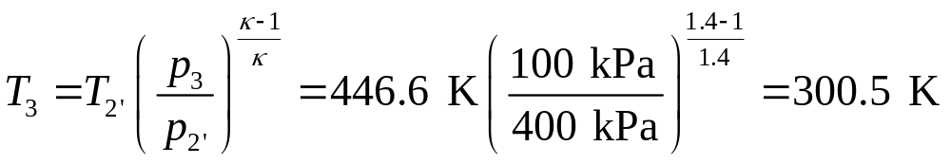
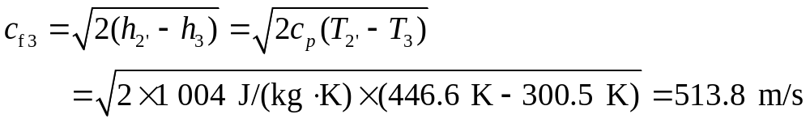
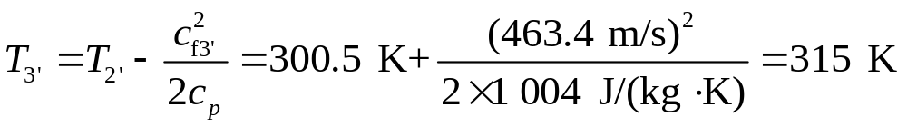
▲取喷管为控制体积，喷管入口气体状态为2′，膨胀不可逆，
Δ若可逆膨胀的终态为3，出口温度和速度：
Δ实际出口速度和温度

Slide 5
（3）
▲压气机及喷管内过程均可逆：没有不可逆耗散损失，空气
恢复到原状态，所以压气机耗功全部转换成气流的动能。
▲压气机及喷管内过程不可逆：压气机及喷管内工质都存在
耗散，虽然过程都绝热，如在压气机中没有热量散发到大
气中去，但与可逆绝热相比不可逆绝热压缩到相同终态压
力温度升高，也就是压气机消耗的功较气体热力学能
的增加量大。

